Slide 1

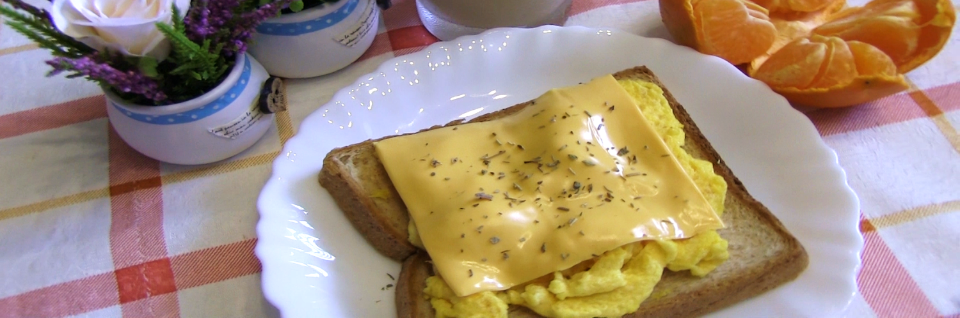
滋味營養教室
快
樂
晨
早
優質教育基金贊助（計劃編號︰2015/0252）
香港中文大學醫學院健康教育及促進健康中心製作

Slide 2
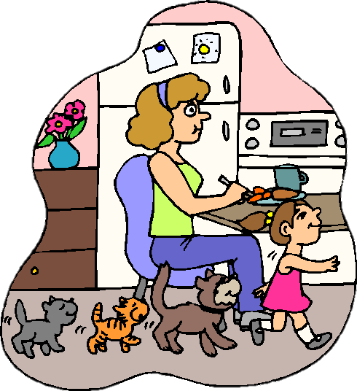
你今天有吃早餐嗎？
有時沒有吃早餐的原因是甚麼？
屋企人都無整早餐俾我食
我趕時間返學
我無胃口食嘢
我都唔肚餓

Slide 3
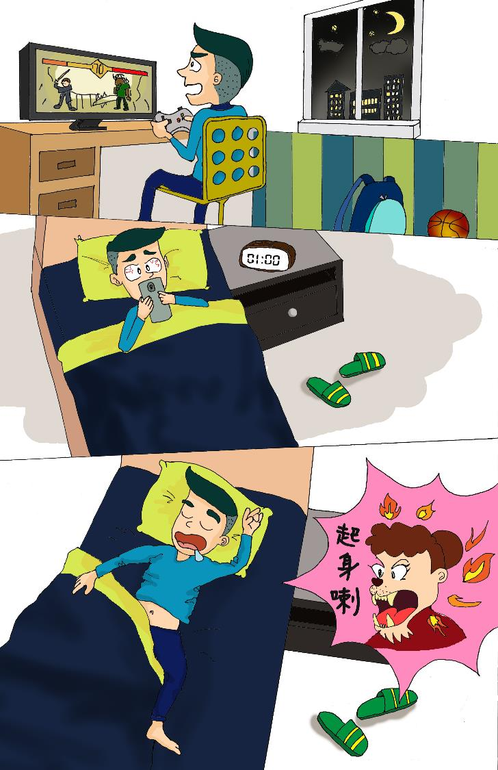
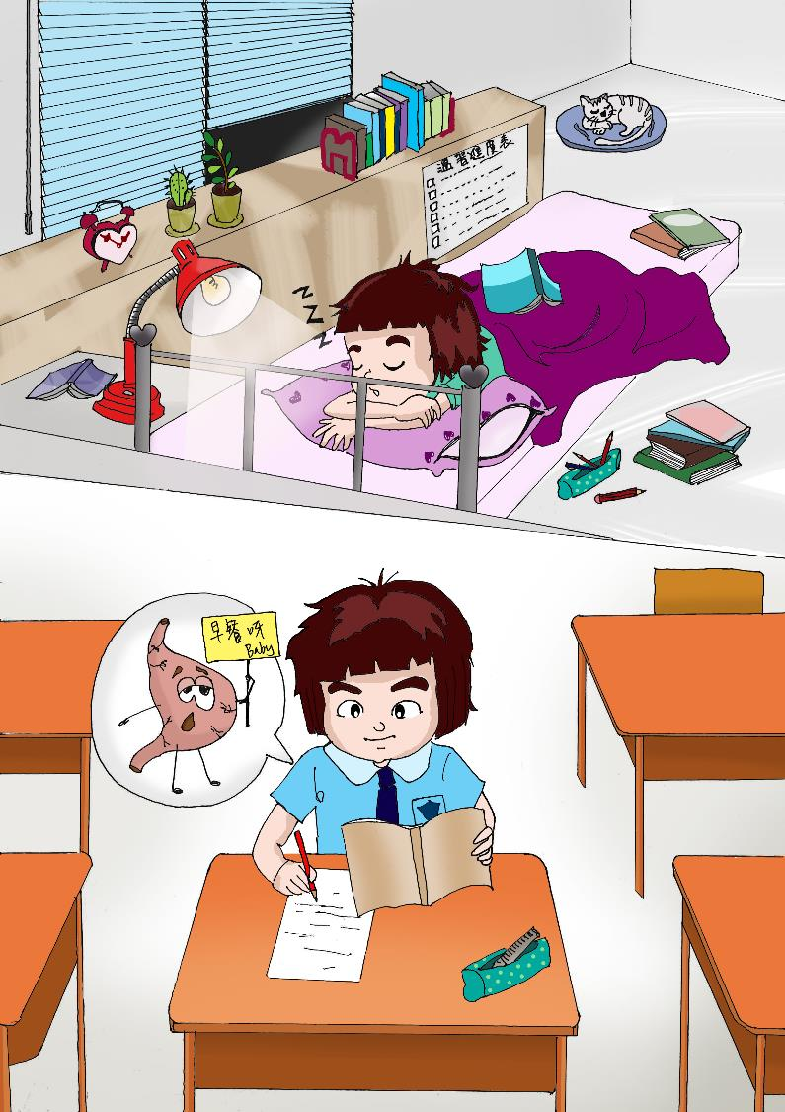
1.
4.
2.
5.
3.

Slide 4
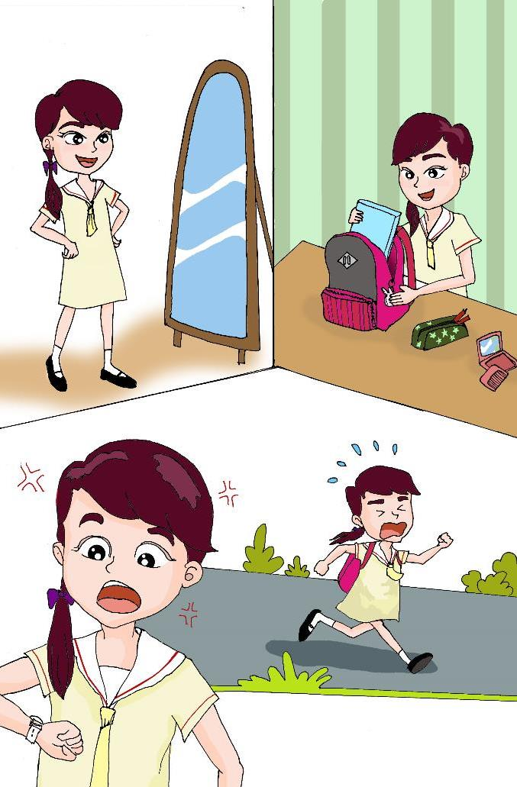
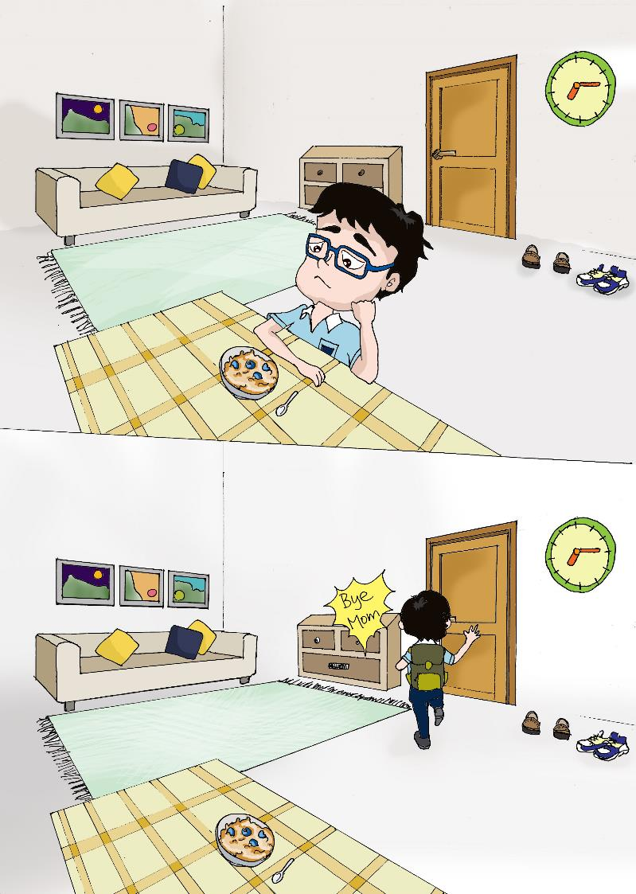
6.
8.
9.
7.

Slide 5
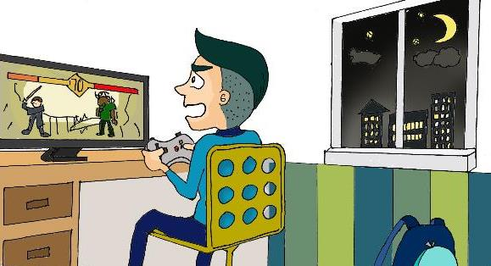
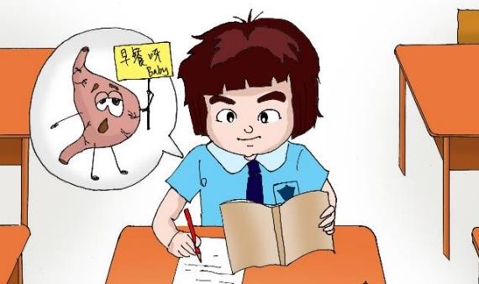
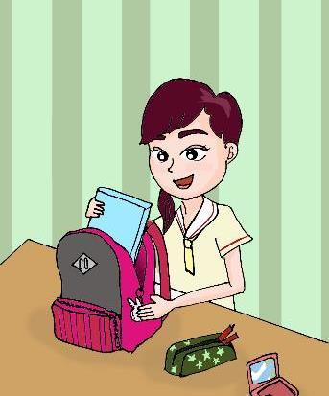
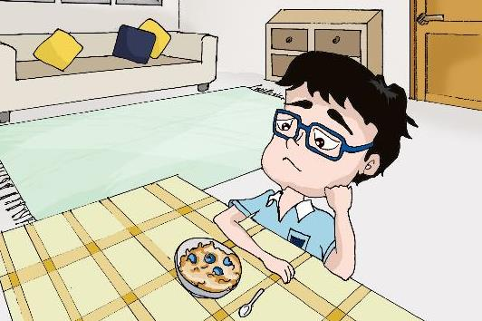
關心身體的需要
減少打機
提早休息
珍惜食物
預先收拾書包
自己預備早餐
預備要穿的衣物

Slide 6
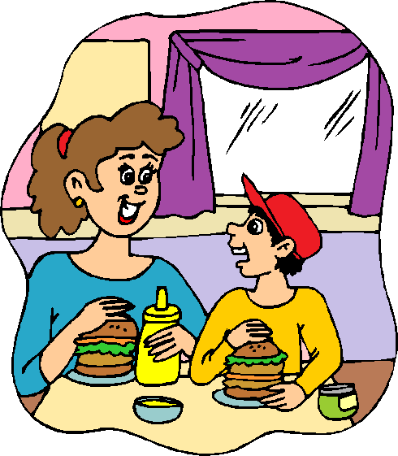
我們要早睡早起，每天都吃早餐
我不會太夜睡，早上起來就有時間吃早餐
早餐提供身體所需的能量和營養
因為在吃早餐之前已有大約十小時沒有吃東西
有精神才能應付學習的需要
吃飽了才有體力去玩和做運動

Slide 7
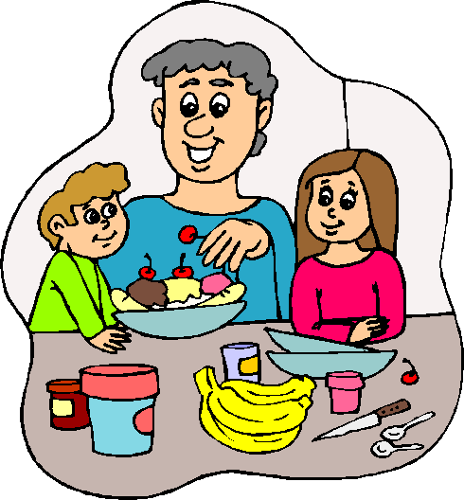
我知道吃太多糖會蛀牙，太多鹽會使血壓升高，太多脂肪會導致肥胖
配搭早餐食物需要多動腦筋
有些食物含有太多脂肪、鹽或糖，不宜多選
我以為吃得飽就健康！

Slide 8
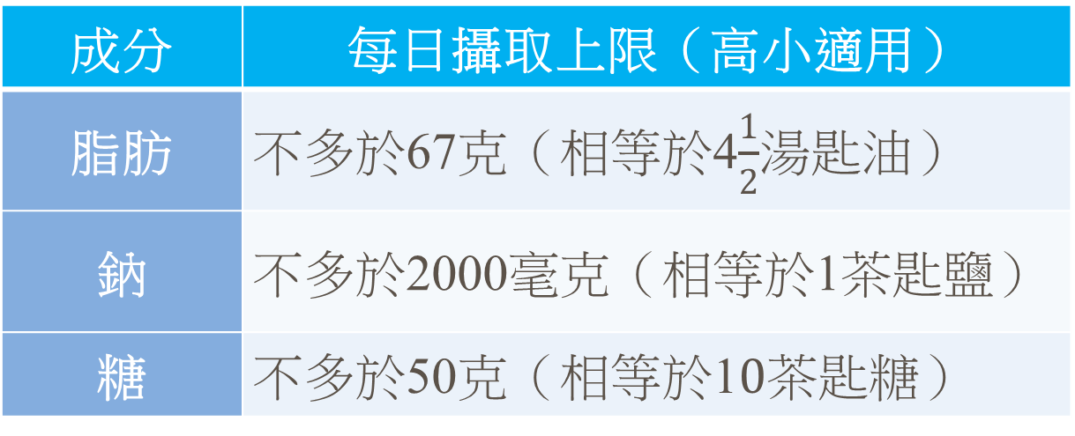
吃多少不超標？
按本港學童的性別及年齡分佈，小四至小六學童每天平均需要2000千卡，推算其脂肪、鹽和糖的攝取不宜多於︰
成分 | 每日攝取上限（高小適用）
脂肪
鈉 | 不多於2000毫克（相等於1茶匙鹽）
糖
註︰以每茶匙5克，每湯匙15克，每克糖提供4千卡，每克脂肪提供9千卡熱量計算。

Slide 9
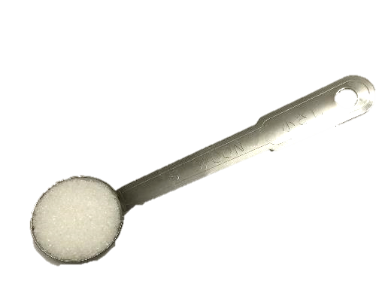
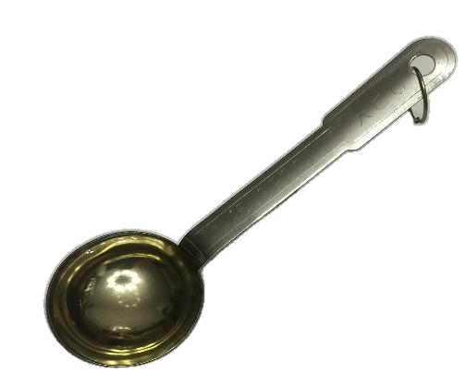
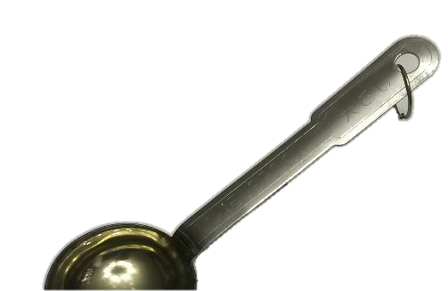
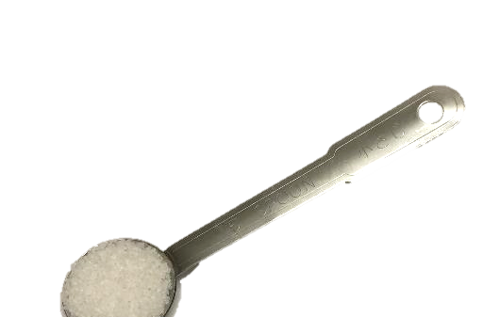
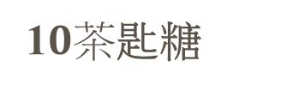
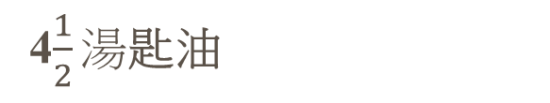
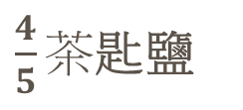
高小學童每日攝取上限
$\frac{4}{5}茶$匙鹽

Slide 10
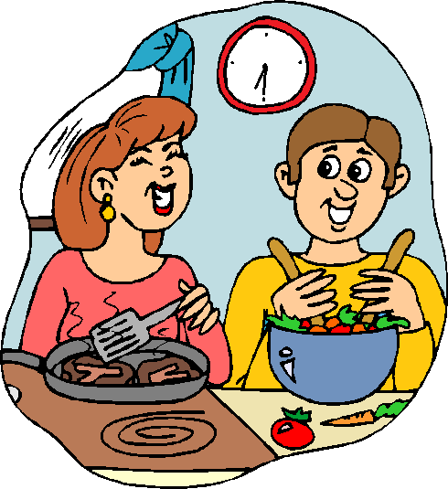
最
受
歡
迎
早
餐

Slide 11
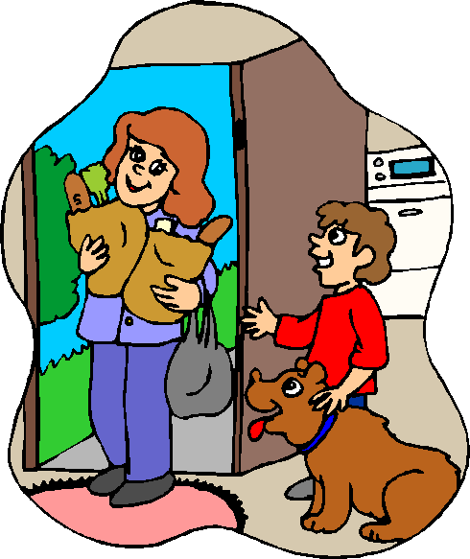
買麵包時，並不容易找到健康的選擇。
我通常吃麵包做早餐。
以下有八種常見的麵包，紅色資料顯其脂肪、糖分或鹽分比較高。

Slide 12
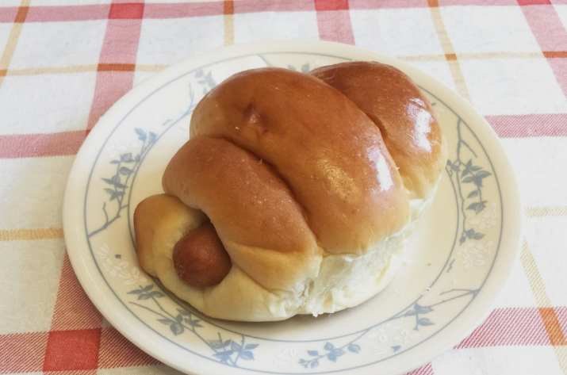
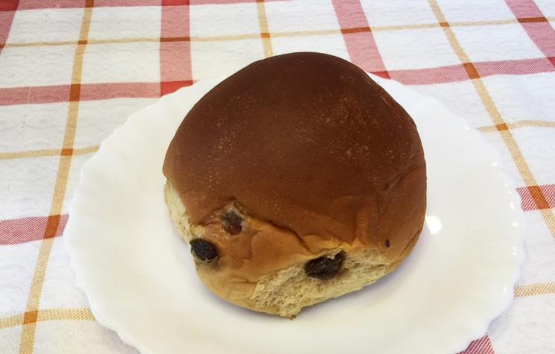
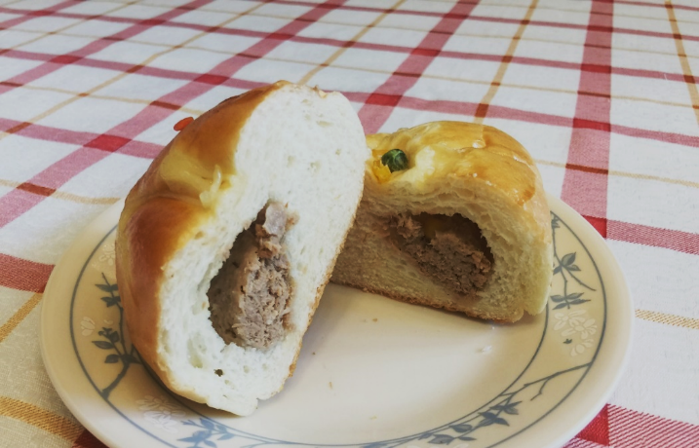
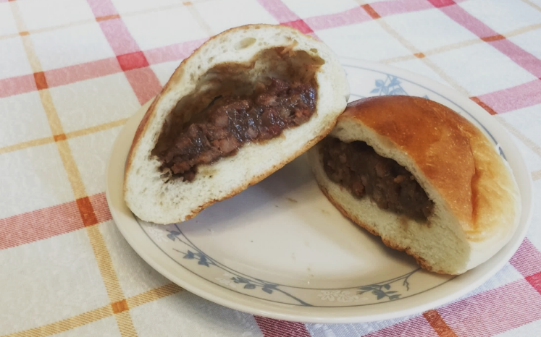
110克腸仔包含︰300千卡、14.3克脂肪、407毫克鈉、7.4克糖
83克提子包含︰257千卡、6克脂肪、71毫克鈉、10克糖
89克吞拿魚包含︰258千卡、10.7克脂肪、204毫克鈉、12.5克糖
112克叉燒餐包含︰314千卡、11.1克脂肪、325毫克鈉、13.4克糖
Notes:
資料來自食物安全中心轄下的食物研究化驗所，可從官方網頁中的「營養資料查詢系統」中的麵包類別資料中搜尋得到（http://www.cfs.gov.hk/tc_chi/nutrient/indexc.php）。雖然資料以每100克食物的營養成分顯示，只要先量每件食物的重量，按比例就可計算得到。

Slide 13
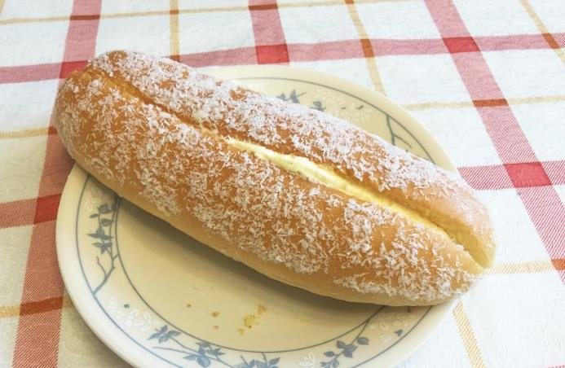
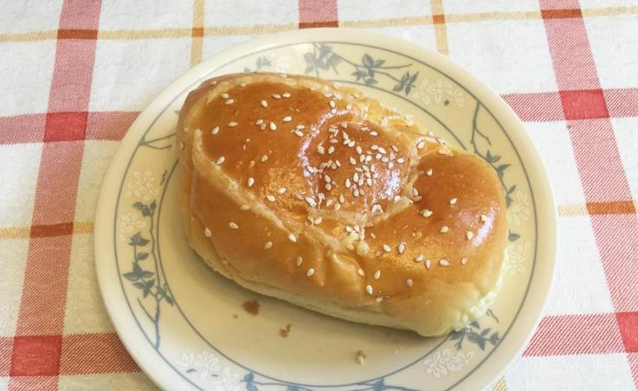
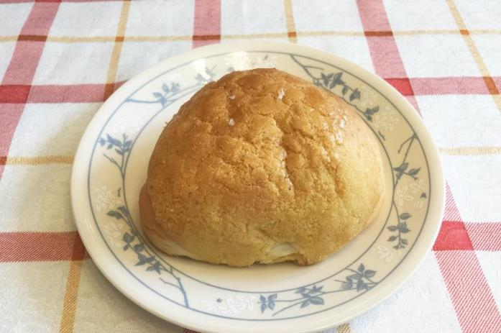
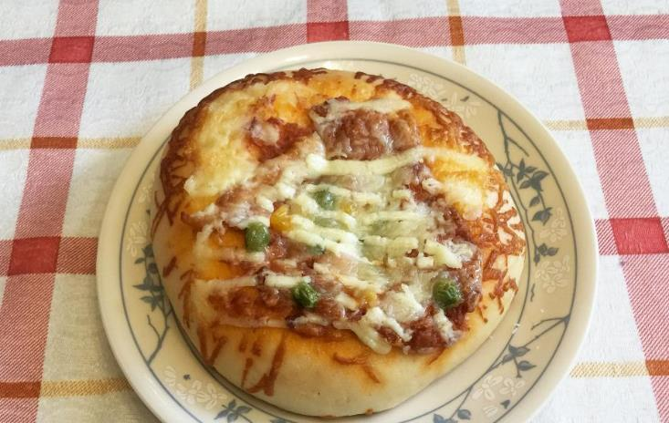
90克椰絲奶油包含︰351千卡、17.1克脂肪、171毫克鈉、11.7克糖
83克雞尾包含︰332千卡、15.8克脂肪、199毫克鈉、13.3克糖
101克菠蘿紅豆包含︰323千卡、9.5克脂肪、64毫克鈉、16.2克糖
149克薄餅包含︰387千卡、14.9克脂肪、804毫克鈉、12.5克糖

Slide 14
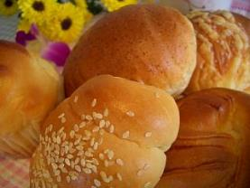
        選擇麵包的健康貼士︰
        避免選脂肪含量高的麵包，如雞尾包、奶油包、炸麵包，以及明顯添加了牛油和奶油的種類。
        減少選含有經過多重加工的肉類的麵包，如腸仔包、薄餅包，因為鹽分很高。
        減少選加入甜餡料的麵包，如豆沙包、麻蓉包、栗子包。
        多選一些富含纖維和礦物質的
        種類，如多穀包、提子包、合
        桃包。

Slide 15
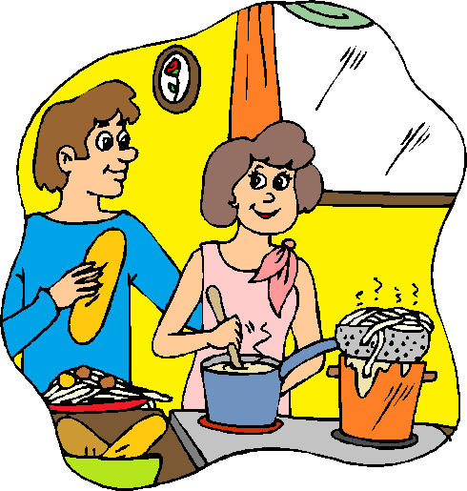
我喜歡吃湯粉和湯麵做早餐。
有時在家中預備，有時也會到餐廳吃粉麵
以下有四種常見的粉麵，紅色資料顯其脂肪、糖分或鹽分比較高。
點餐時，不容易找到健康的選擇。

Slide 16
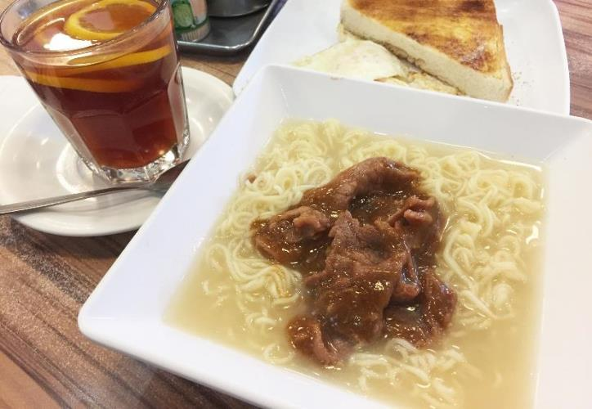
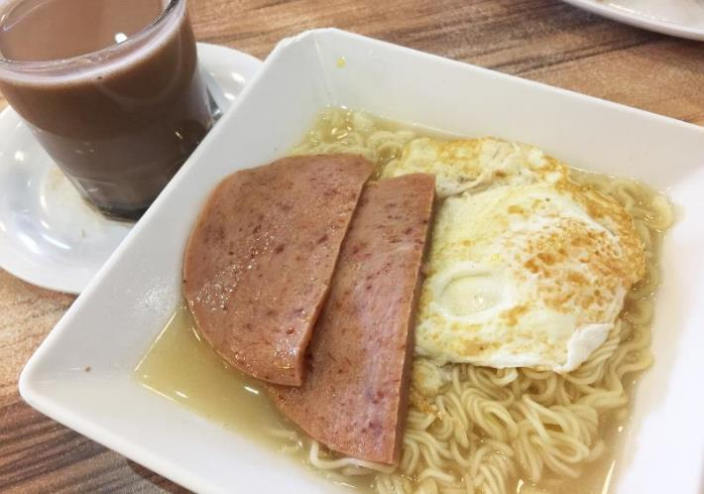
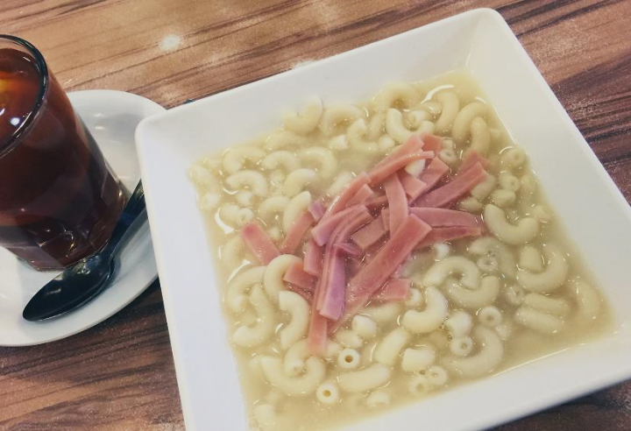
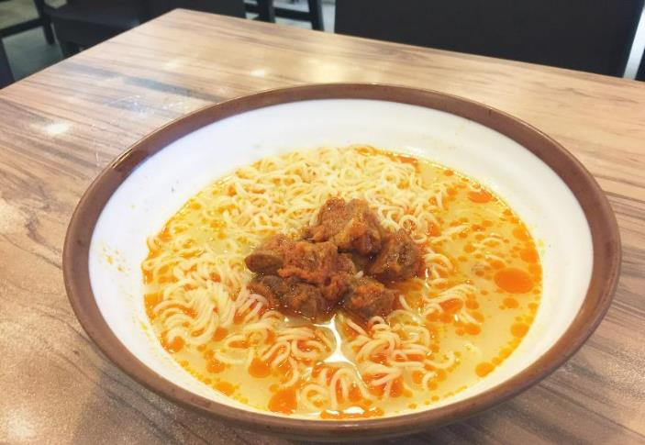
460克沙嗲牛肉即食麵含︰552千卡、25.3克脂肪、2024毫克鈉、5.1克糖
502克餐蛋麵含︰702千卡、42.2克脂肪、2008毫克鈉、2.6克糖
460克火腿通粉含︰368千卡、5.1克脂肪、1380毫克鈉、2.3克糖
460克五香肉丁即食麵含︰690千卡、37.7克脂肪、2116毫克鈉、5.5克糖
Notes:
資料來自食物安全中心轄下的食物研究化驗所，可從官方網頁中的「營養資料查詢系統」中的麵包類別資料中搜尋得到（http://www.cfs.gov.hk/tc_chi/nutrient/index.php）。雖然資料以每100克食物的營養成分顯示，只要先量每件食物的重量，按比例就可計算得到。上述重量包含湯。

Slide 17
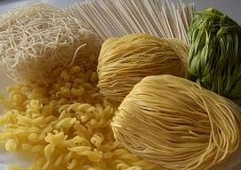
        選擇粉麵的健康貼士︰
        多選清湯麵，例如幼麵、粗麵、通心粉、螺絲粉、米粉、米線、意粉，配搭適量新鮮瘦肉和新鮮蔬菜的麵類，例如雜菜雞絲通粉。
        減少高脂肪的麵，例如經油炸的即食麵、杯麵、河粉。此外，炒麵、炒河粉、炒米粉會添加脂肪。
        避免選用經過多重加工的肉類
        作為配料（如肉丁和餐肉），
        也要少喝拌麵的湯，因為鹽分
        相當高。

Slide 18
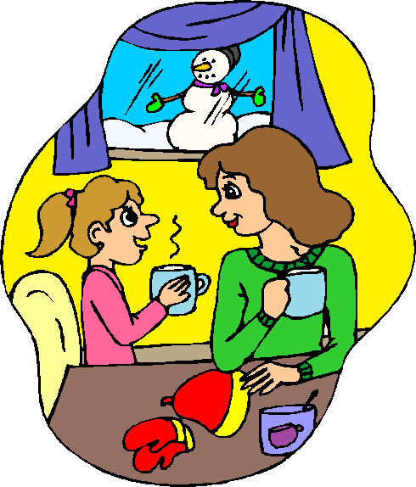
我有時會在早餐喝牛奶，或是再吃一些水果
很健康的配搭啊！
我有時會吃很甜的麵包，或是很鹹的湯麵
那麼就要在午餐和晚餐吃得清淡一點了
我明白了！
這就是平衡的妙法！

Slide 19
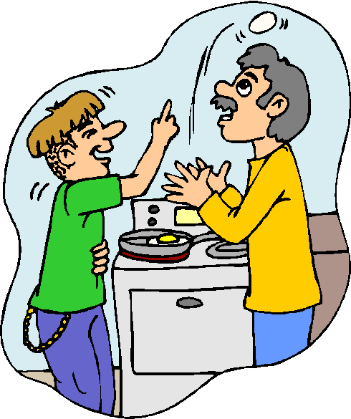
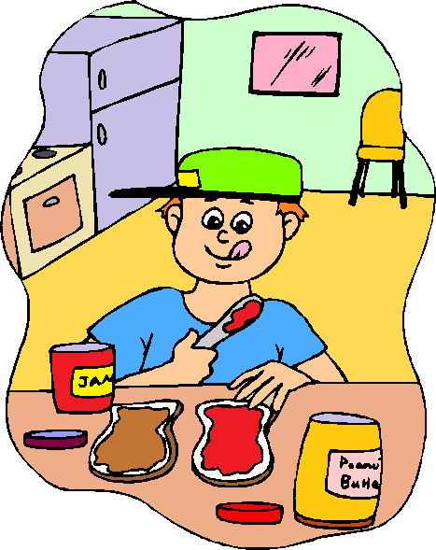
親
手
做
早
餐
！

Slide 20

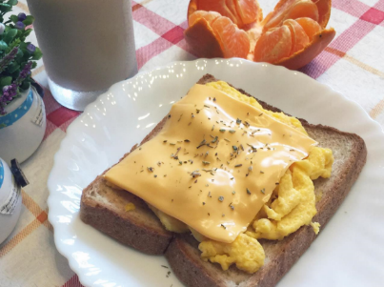
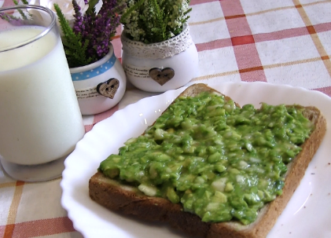
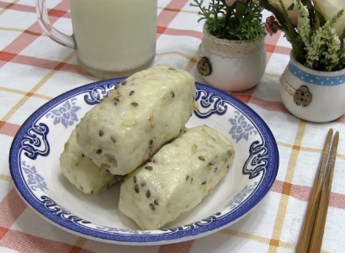
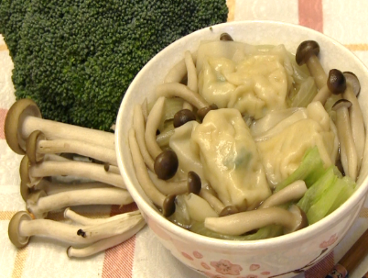
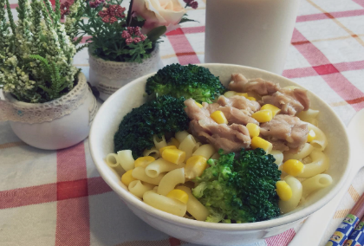
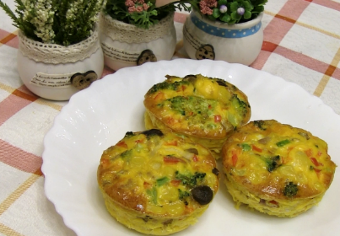
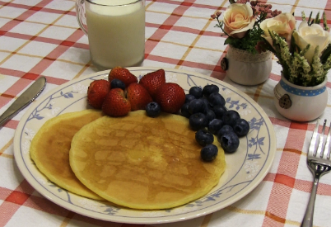
一
週
DAY 1
健
康
餐
早
芝蛋治
DAY 2
DAY 3
DAY 4
香蕉牛油果三文治
雜糧饅頭
蔬菜湯餃子
DAY 5
DAY 6
DAY 7
西蘭花雞柳通心粉
雞蛋鬆餅
水果伴班戟

Slide 21
觀看製作視頻
一週健康早餐（上部）︰
http://www.chep.cuhk.edu.hk/gosmart/video/5abc6c2b86372
一週健康早餐（下部）︰http://www.chep.cuhk.edu.hk/gosmart/video/5abc731814bc8

